Slide 1
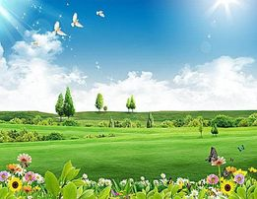
আজকের পাঠে স্বাগত

Slide 2
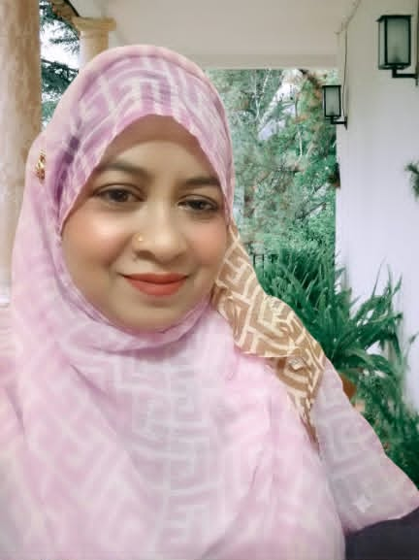


পরিচিতি
শ্রেণি: ৬ষ্ঠ
মাহফুজা বেগম
সহকারি শিক্ষক (আই, সি, টি)
বিষয়ঃ- বাংলা
সাধারণ পাঠ- কবিতা অংশ
বাঘিয়া গাউছুল আজম মহিলা দাখিল মাদ্রাসা , বরিশাল।
E-Mail: begumbgawdm72@gmail.com

Slide 3
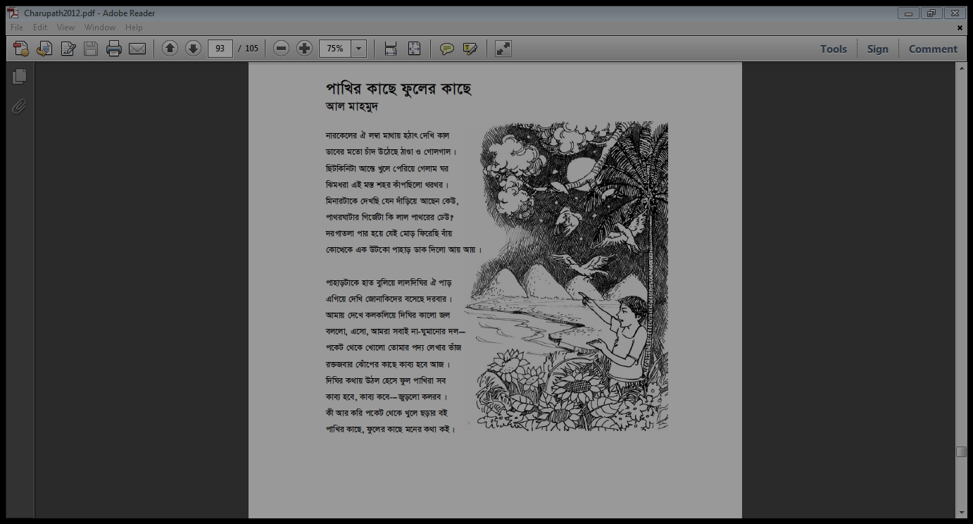

এসো আমরা কিছু ছবি দেখি----

Slide 4

আজকের পাঠঃ---
পাখির কাছে ফুলের কাছে
আল মাহমুদ

Slide 5

পাঠ শেষে শিক্ষার্থীরাঃ--
১। কবি আল মাহমুদ সম্পর্কে বলতে পারবে ।
২। বিভিন্ন শব্দের অর্থ ও বাক্য গঠন করতে পারবে।
৩। প্রকৃতির প্রতি কবির যে ভালোবাসা প্রকাশ পেয়েছে তা ব্যাখ্যা করতে পারবে ।
৪। বিভিন্ন প্রশ্নের উত্তর দিতে পারবে ।

Slide 6
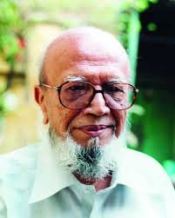
আল মাহমুদ
বই-
লোক-লোকান্তর, কালের কলস, সোনালী কাবিন , মায়াবী পর্দা দুলে উঠো, মিথ্যেবাদী রাখাল, একচক্ষু হরিণ, আরব্য রজনীর রাজহাঁস,পাখির কাছে ফুলের কাছে।
জন্ম-১৯৩৫সাল
ব্রাক্ষণবাড়িয়া, মোড়াইল গ্রাম
পেশা-সাংবাদিকতা, চাকরি
মৃত্যু -
২০১৯ সালে ঢাকায়

Slide 7

পেশাঃ-
পত্রিকার সম্পাদক
কর্ণফুলী

Slide 8



উল্লেখযোগ্য বইঃ-

Slide 9
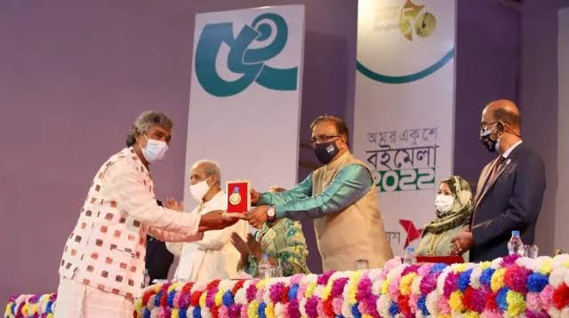


তার পুরস্কারঃ-

Slide 10

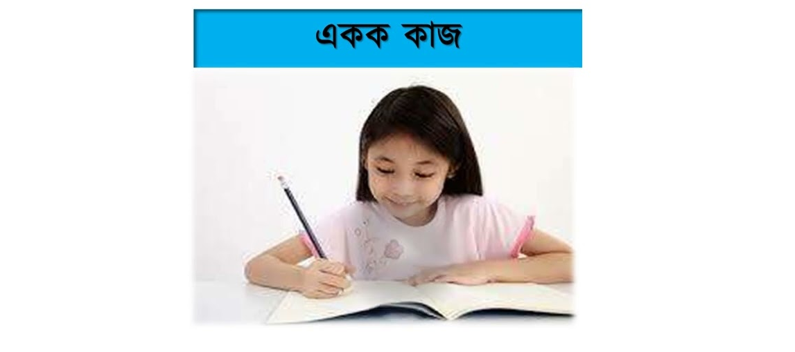
কবি আল মাহমুদের কয়েকটি উল্ল্যেখযোগ্য বয়ের নাম লিখঃ---

Slide 11
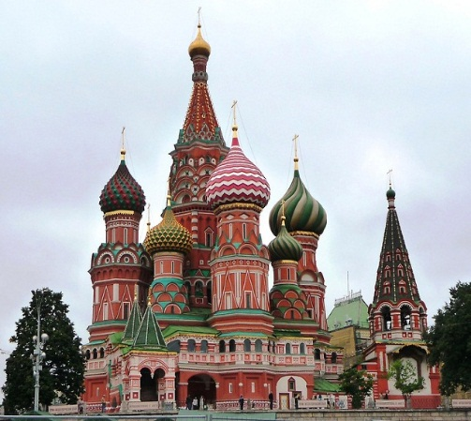
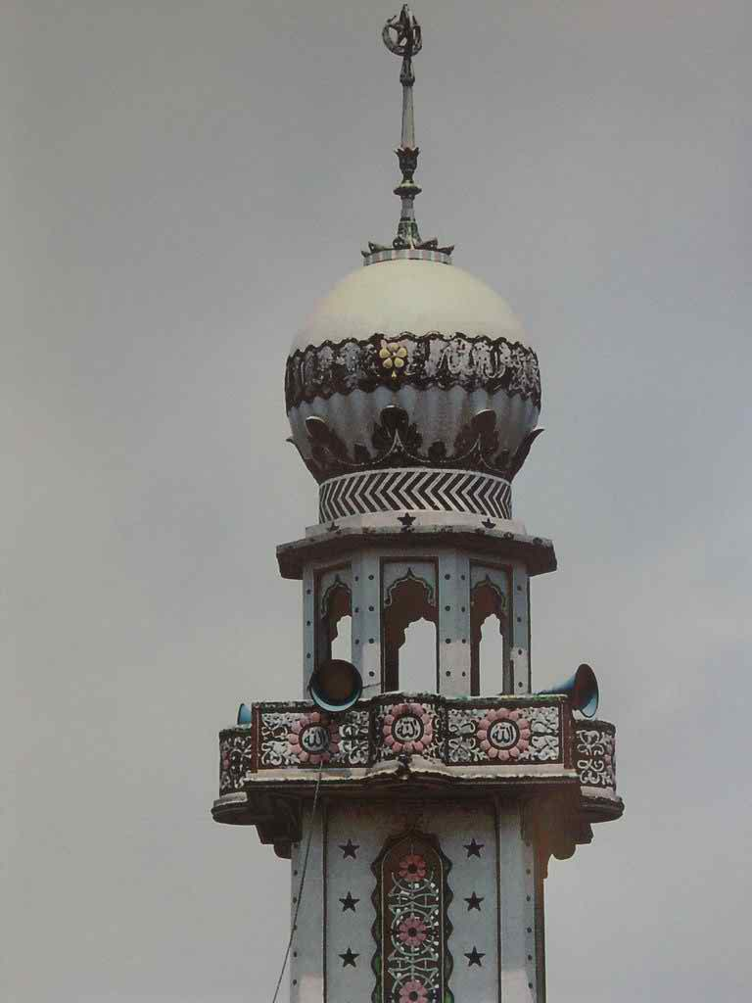
শব্দার্থ
গির্জে
খিষ্টানদের উপাসনালয়
মিনার
মসজিদের উঁচু স্তম্ভ

Slide 12
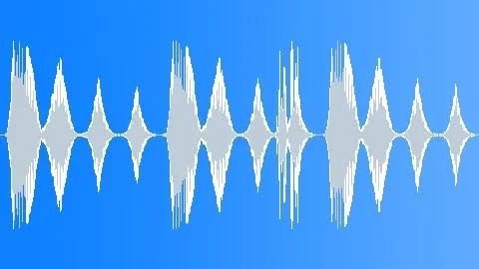
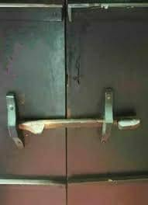
থরথর
কেঁপে উঠার ভাব বোঝায় এমন শব্দ
ছিটকিনি
দরজা-জানালা প্রভৃতি বন্ধ রাখার খিল বা হুড়কো

Slide 13
জোড়ায় কাজ
থরথর এবং গির্জে
শব্দের অর্থ ও বাক্য গঠন করো………

Slide 14

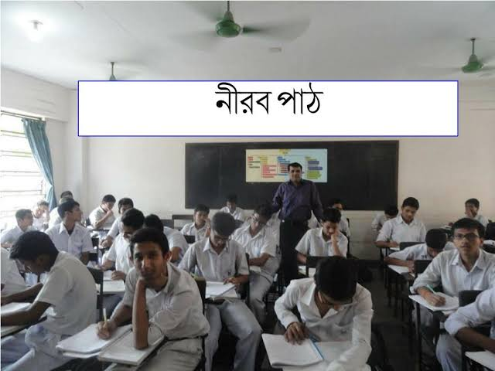
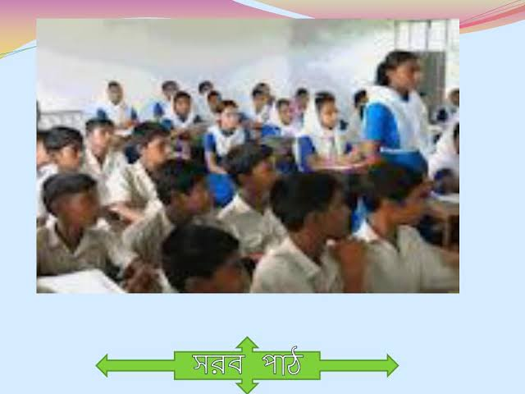
সরব পাঠঃ-

Slide 15
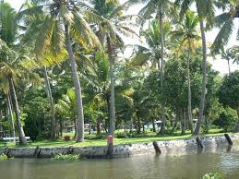
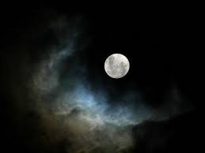
নারিকেলের ঐ লম্বা মাথায় হঠাৎ দেখি কাল
ডাবের মতো চাঁদ উঠেছে ঠান্ডা ও গোলগাল ।

Slide 16
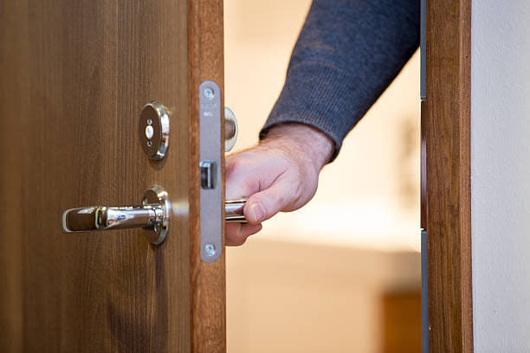
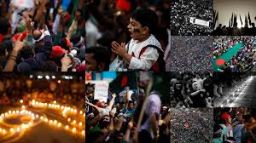
ছিটকিনিটা আস্তে খুলে পেরিয়ে গেলেম ঘর
ঝিমধরা এই মস্ত শহর কাঁপছিলো থরথর ।

Slide 17
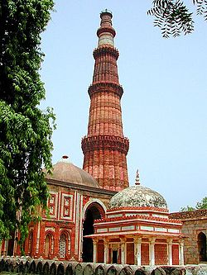
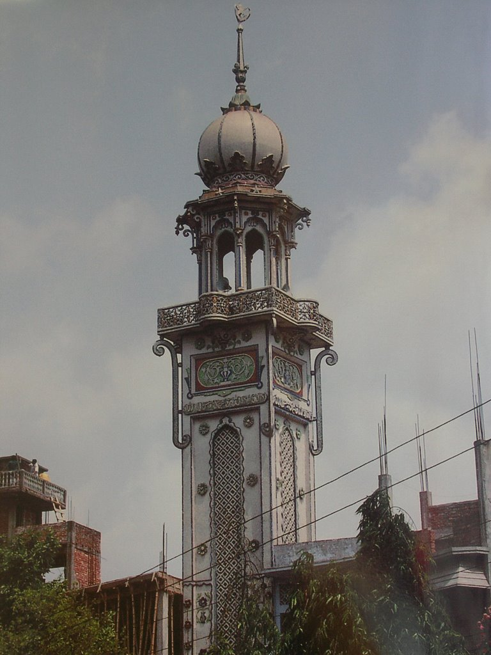
মিনারটাকে দেখছি যেন দাঁড়িয়ে আছেন কেউ,
পাথরঘাটার গির্জাটা কি লাল পাথরের ঢেউ ?

Slide 18
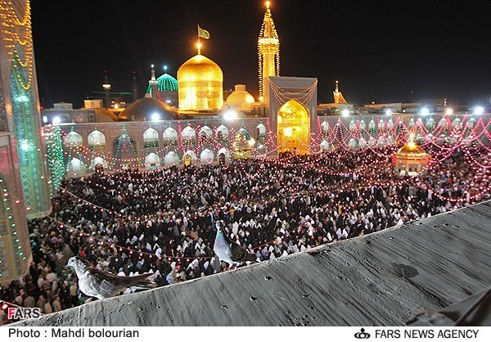
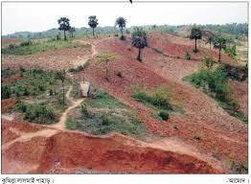
দরগাতলা পার হয়ে যেই মোড় ফিরেছি বাঁয়
কোথেকে এক উটকো পাহাড় ডাক দিলো আয় আয়।

Slide 19
মূল্যায়নঃ-
১। কবি আল মাহমুদ কোন জেলায় জন্মগ্রহন করেন ?
ক- ঢাকা খ-বরিশাল গ- রাজশাহী ঘ- ব্রাক্ষ্মণবাড়িয়া
২। আলমাহমুদ কোথায় চাকরী করতেন ?
ক-বাংলাদেশ শিল্পকলা একাডেমি খ-বাংলাদেশ নৃত্যকলা একাডেমি
গ-বাংলা একাডেমি ঘ- জাতীয় জাদুঘরে
৩। কী থরথর করে কাঁপে ?
ক- শহর খ-বন্দর গ-রাজপথ ঘ- বস্তি
৪। পাহাড় কাকে ডাকে ?
ক- শহর কে খ-নদীকে গ-কবিকে ঘ- চাঁদকে

Slide 20
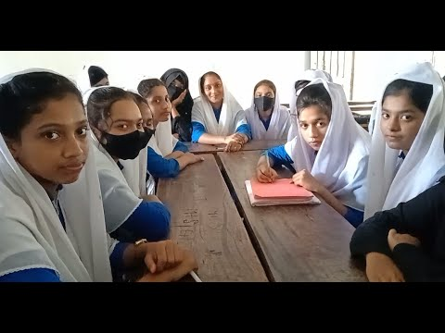
দলগত কাজ
“ঝিমধরা এই মস্ত শহর কাঁপছিলো থরথর’
এখানে ঝিম ধরা শহর বলতে কী বুঝানো হয়েছে?

Slide 21
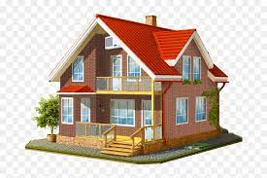
বাড়ির কাজ
কবি প্রকৃতির আহবানে কীভাবে সাড়া দেন ?

Slide 22

THANKS ALL

